Slide 1
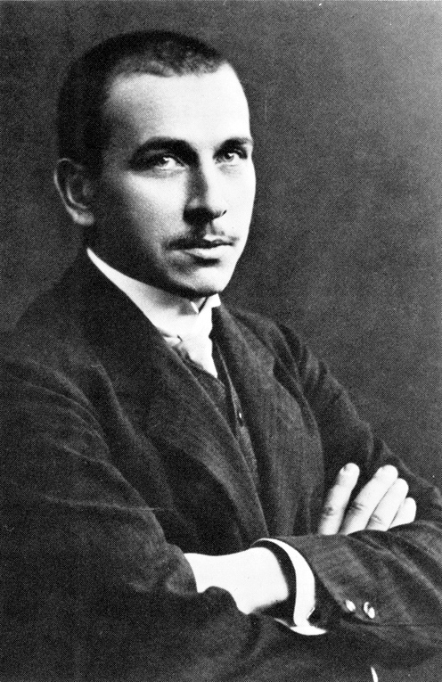
Alfred Wegener y sus ideas sobre el movimiento de los continentes
Pruebas de la Deriva Contiental
Geología, 6° año.
Educación Primaria
Mtra. Andrea Etchartea

Slide 2
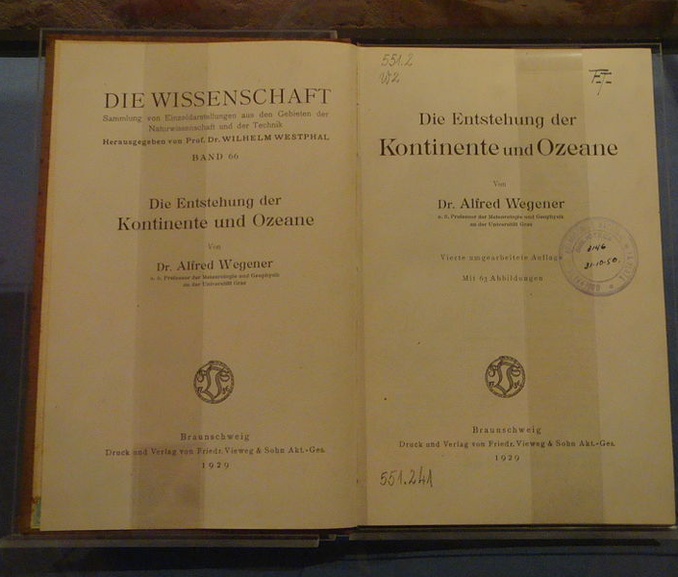
El origen de los continentes y océanos
Con esta presentación vamos a conocer cómo, Alfred Wegener, desarrolló su teoría sobre la deriva de los continentes.
Esa teoría fue plasmada en un libro llamado "El origen de los continentes y océanos“.
La imagen de la izquierda es de un ejemplar de edición de 1929, exhibido en el Museo de Astronomía y Geofísica de La Plata.

Slide 3
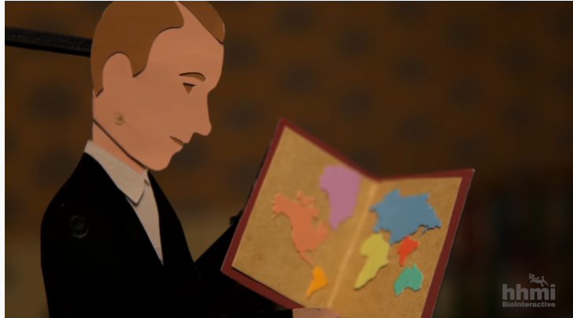
Veamos este video
Haz clic en la imagen o en la dirección abajo.
https://www.youtube.com/watch?v=t4qCAt5-Erw

Slide 4

Ahora pensemos juntos sobre lo que nos explica el video
Cuando hace referencia a la teoría de la Deriva Continental el locutor dice que es un descubrimiento, y la locutora plantea que no lo llamaría un descubrimiento, sino una idea.
¿Qué crees tú? Discute con tus compañeros si Alfred Wegener “descubrió la Deriva Continental” o si “desarrolló una idea: la Deriva Contiental”.
Para poder llevar adelante la discusión tal vez necesitan ver el video nuevamente y buscar el significado de algunas palabras como “descubrir” o “descubrimiento”.

Slide 5
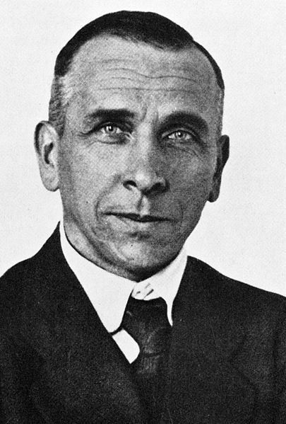
Luego de que Alfred comunicara su teoría…
La teoría de la Deriva continental no fue aceptada en la comunidad científica porque no pudo explicar cómo es que se produce el movimiento de los continentes (eso se pudo explicar unos cuantos años después).
Pero esta teoría tenía varias y sólidas pruebas que apoyaban la idea de que en algún momento todos los continentes estuvieron unidos.

Slide 6
Pruebas de la Deriva Continental
Deriva continental
El rompecabezas continental
Los fósiles de animales y plantas son los mismos en costas separadas por el mar.
Los tipos de rocas y otras características geológicas.
Las evidencias del clima de las eras glaciares (paleo-clima)

Slide 7
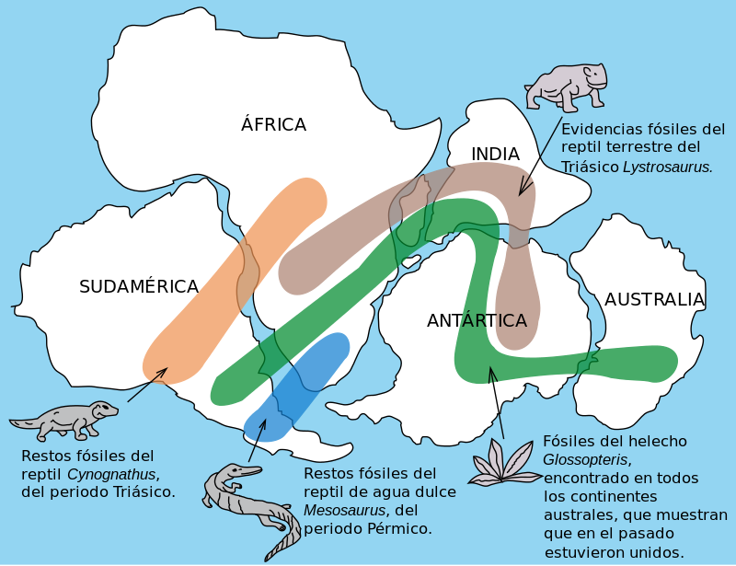
Registro fósil
Se encontraron fósiles de diferentes animales en varios continentes. Se entendió imposible que migraran a través de los océanos, la mejor explicación a esto es que estuvieran en un único y gran continente.
La misma explicación para el registro fósil de las plantas.
Para conocer cada especie haz clic en los cuadros con el signo de interrogación
Volver a “Pruebas de la deriva continental”
De Osvaldocangaspadilla - Trabajo propio, Dominio público, https://commons.wikimedia.org/w/index.php?curid=11310602

Slide 8
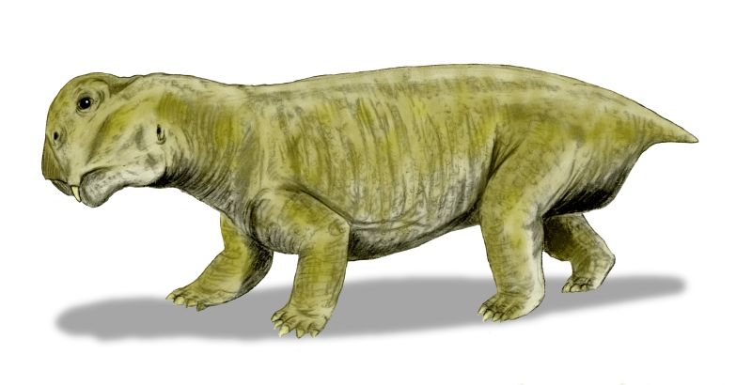
Lystrosaurus murrayi
Más información
Volver a Registro fósil
Representación artística del Lystrosaurus.
Autor: Nobu Tamura.

Slide 9
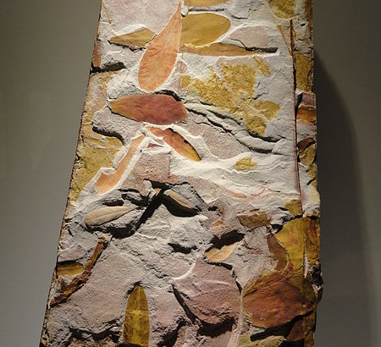
Exhibición de fósiles de hojas de Glossopteris en el museo de Ciencias Naturales de Houston, Texas, Estados Unidos.
Fósiles de esta planta se encontró en continentes que hoy tienen climas y paisajes muy diversos.
Se cree que lo más probable es que haya estado en un mismo tipo de clima, otra prueba más de que los continentes estaban unidos.
Volver a Registro fósil
Imagen libre de derechos de Autor.

Slide 10
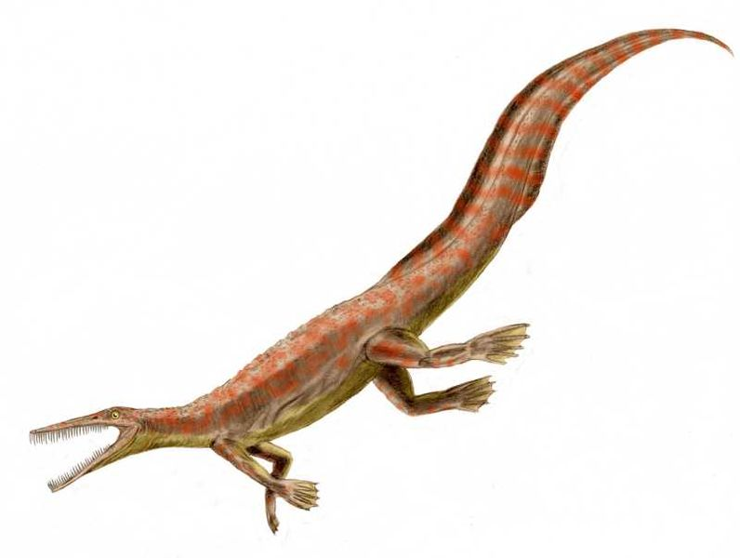
Mesosaurus
Se trata de un reptil de agua dulce, por lo que no pudo cruzar un océano a nado.
Se encontraron fósiles de esta especie en américa y en África.
Representación artística de un Memsosaurus.
Autor: Nobu Tamura.
Más información
Volver a Registro fósil

Slide 11
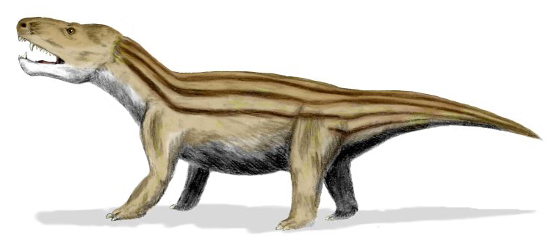
Cynognathus
Se trata de una especie muy próxima a los mamíferos.
Tenían el cuerpo cubierto de pelos.
Representación artística. Autor: Nobu Tamura.
Volver a Registro fósil
Más información

Slide 12
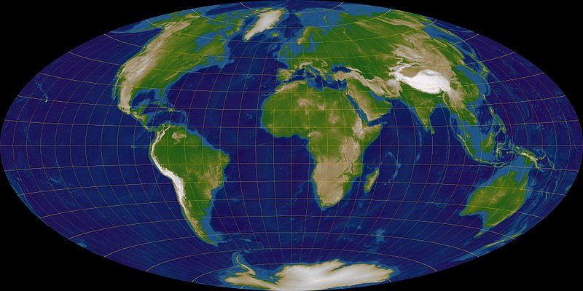
El rompecabezas continental
Si observamos el planisferio podemos ver que se podrían unir los continentes, situados a los lados del océano Atlántico, como piezas de un rompecabezas. Pueden imprimir un planisferio como este, recortar los continentes y probar cómo encastrarlos.
Volver a “Pruebas de la deriva continental”

Slide 13
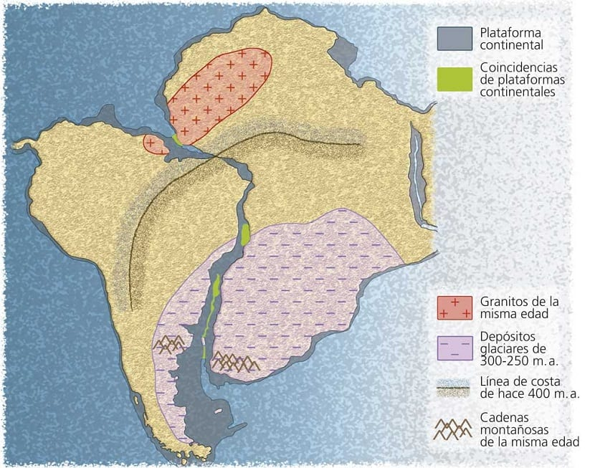
Los tipos de rocas y otras características geológicas
Además de la coincidencia como puzle, en África y América, se continúan las cadenas montañosas, y se encuentran los mismos tipos de rocas (como granitos y depósitos glaciares).
Volver a “Pruebas de la deriva continental”

Slide 14
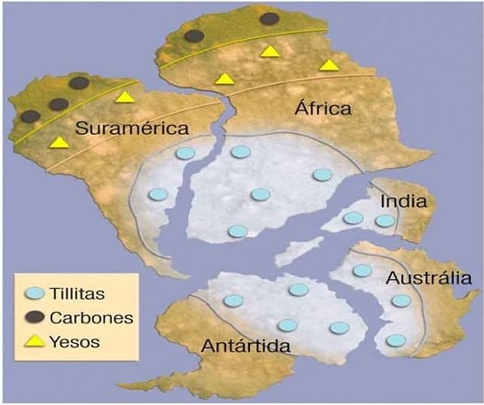
Paleoclima
Ciertas rocas se consideran evidencia de un determinado clima.
Los carbones se forma en climas húmedos, selvas tropicales.
Los yesos se forman en climas áridos.
Las tilitas se forman en clima glaciar.
Volver a “Pruebas de la deriva continental”

Slide 15
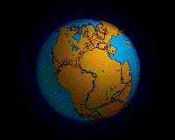
Los conocimientos científicos están en constante construcción, a veces, también se destruyen para construir nuevos…
La ciencia no produce conocimientos de una vez y para siempre. Es un proceso constante de trabajo, de hacer y deshacer.
Como mencionamos antes, Alfred Wegener no pudo explicar el origen de las fuerzas que mueven los continentes y sus aportes no fueron del todo aceptados por los científicos de su época. Recién en 1960 se constituyó una teoría que pudo explicar el movimiento de los continentes: la tectónica de placas.
Igual Wegener es considerado uno de los padres de la geología moderna.

Slide 16
Créditos de las imágenes
Diapositiva | Nombre de la imagen | Autor | Fuente | Fecha de consulta
8 | Lystrosaurus BW | Nobu Tamura | Wikipedia | 6 de febrero de 2020
10 | Lystrosaurus BW | Nobu Tamura | Wikipedia | 6 de febrero de 2020
11 | Cynognathus BW | Nobu Tamura | Wikipedia | 6 de febrero de 2020
12 | Hammer-Aitov Projection | Lars H. Rohwedder | Wikipedia | 6 de febrero de 2020
13 | Forma-de-los-continentes-en-puzle | Autor del artículo que la contiene: Germán Portillo | Meteorología en red | 6 de febrero de 2020
14 | Pruebas paleo-climáticas | Autor del artículo que la contiene: Germán Portillo | Meteorología en red | 6 de febrero de 2020
Las imágenes que no se enumeran acá son libres de derechos de autor.

Slide 17
Fuentes consultadas
Libro:
Tarbuck E. y Lutgens F. (2013) Ciencias de la Tierra. Una introducción a la geología física. 10° edición. Pearson Prentice Hall.
Fuentes digitales:
La teoría de la deriva continental (Germán Portillo) en https://www.meteorologiaenred.com/deriva-continental.html
Pruebas paleoclimáticas (Sofía Peñas, Alba Lucio, AnaPerez, Sergio Migueláñez y Oscar Sanz) en https://es.slideshare.net/100005043120186/pruebas-paleoclimaticas

